Slide 1
Front end: gevorderd
Browser Developer Tools

Slide 2

Intermezzo – Browser Developer Tools

Slide 3
Browser Developer Tools
‘bondgenoot’ bij front end ontwikkeling
https://developer.mozilla.org/en-US/docs/Learn/Common_questions/What_are_browser_developer_tools
Chrome:
“Hulpprogramma’s voor ontwikkelaars” (F12 of Ctrl + Shift + I)
Bieden heel wat hulpmiddelen voor het analyseren en debuggen van web applicaties

Slide 4
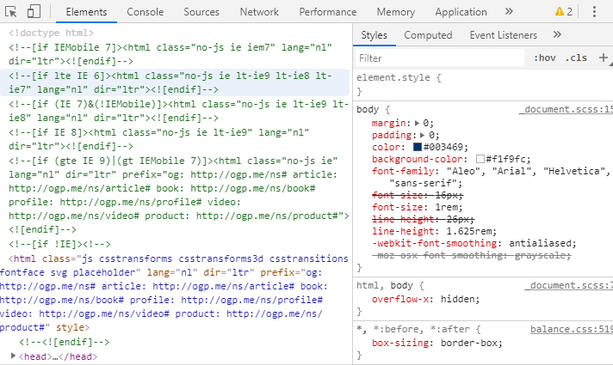
Chrome – “Elements” tab
Laat toe om de DOM structuur van een pagina te consulteren
Inclusief CSS styling
Je kan ook de DOM structuur dynamisch aanpassen
Om bijvoorbeeld iets uit te testen

Slide 5
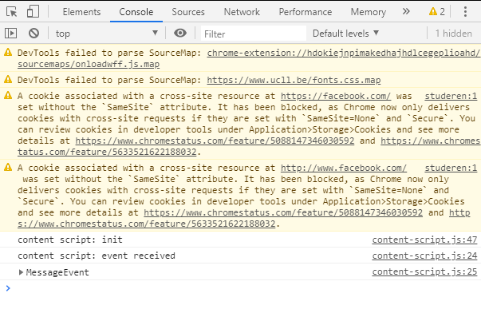
Chrome – “Console” tab
Zeer belangrijke tab voor een web ontwikkelaar
Hier zal de browser warnings en errors loggen
Je kan vanuit je eigen javascript zelf ook loggen
Vb. console.log(“Hello”);
De console is interactief!
Je kan dus interageren met je pagina vanop de console (vb. JavaScript aanroepen)

Slide 6
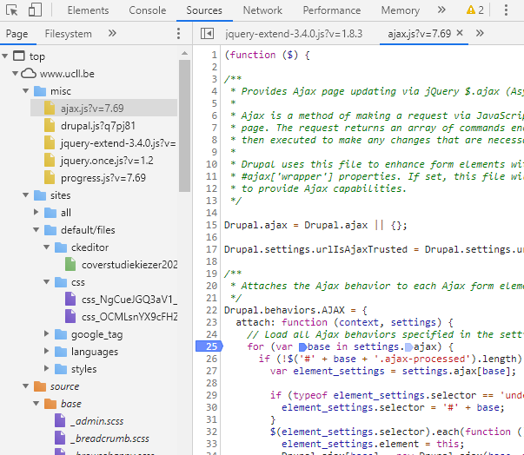
Chrome – “Sources” tab
Zeer belangrijke tab voor een web ontwikkelaar
Hier kan je JavaScript debuggen
Je kan breakpoints plaatsen, variabelen consulteren, …

Slide 7
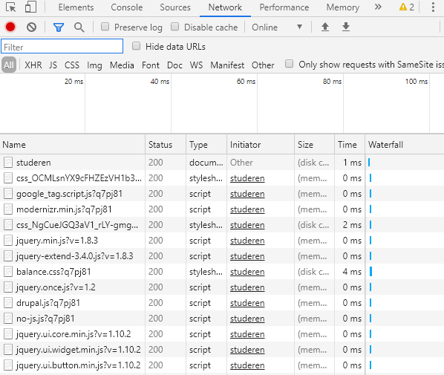
Chrome – “Network” tab
Via deze tab kan je nagaan welke HTTP requests een pagina maakt
Van elke HTTP request kan je het antwoord raadplegen, eventuele headers, …
Ook een belangrijk hulpmiddel voor het debuggen van de communicatie met de web server

